Slide 1
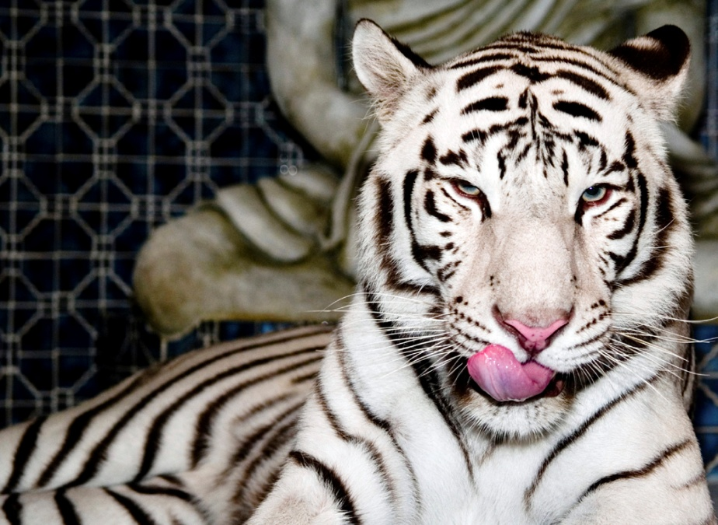
10’ 상반기 WorkShop
Electronic Device Lab
학부과정 허양욱

Slide 2
10’ 계획 및 목표
 | 1월 | 2월 | 3월 | 4월 | 5월 | 6월
P-5000
TFT 공정 장비 사용법
TOEIC Listening
기초 지식 및 장비 사용법 숙달
학기중에는 최대한 성진이형과 범준이형의 보조로 역활을 수행함
사용방법이 비교적 쉬운 장비들의 사용법을 확실하게 숙달
총 30UNIT, 한 주에 한 UNIT 씩 8월 중순까지 세밀하게 공부

Slide 3
10’ 계획 및 목표
 | 7월 | 8월 |  | 9월 | 10월 | 11월 | 12월
P-5000
TFT 공정 장비 사용법
TOEIC Listening
AMOLED BACKPLANE 과제 단계별 목표에 관한 공정을 수행
학기중에는 최대한 성진이형과 범준이형의 보조로 역활을 수행함
사용방법이 비교적 어려운 장비들의 사용법을 확실하게 숙달
한 주에 한 UNIT 씩 8월 중순까지 세밀하게 공부
한 주에 두 UNIT 씩 12월까지 다시 한번 공부

Slide 4


10’ 계획 및 목표
일주일에 AMOLED 관련 논문 한편씩 읽기
중국어 회화 연습 (50문장 이상)
어 흥!

Slide 5

경인년 새해
모두 호랑이 기운 받아
건강하게
감사합니다!
정한 목표를 모두 이루기를
기원합니다!
명사

